Slide 1
«Упражнение на разгрузку во время изобразительного и декоративно-прикладных занятий »
Автор-составитель:
Шестакова Наталья Сергеевна,
педагог дополнительного образования
высшей квалификационной категории

Slide 2
Упражнения на разгрузку во время изобразительных и декоративно-прикладных занятий нужны для того, чтобы дать кратковременный отдых обучающимся, так как такие занятия часто связаны с умственным напряжением и однообразным положением тела.
Некоторые цели упражнений на разгрузку:
Снятие утомления различных мышц. Физкультминутки помогают ослабить умственное напряжение и снять зрительное утомление.
Нормализация психоэмоционального состояния. Упражнения помогают расслабить мышечную систему, устранить «мышечные зажимы», обеспечить эмоциональную «разрядку» и повысить работоспособность.
Переключение эмоционального состояния. Негативные эмоции, такие как гнев, страх, презрение, вина, обида, могут быть отвлекающим фактором и дезорганизовать деятельность на уроке. Упражнения на разгрузку помогают переключить эмоциональное состояние с неблагоприятного на положительное.
Упражнения на разгрузку могут быть связаны с содержанием занятия, чтобы учащимся было легче переключаться с одного вида деятельности на другую.

Slide 3
Использование на занятиях различного рода игровых ситуаций и упражнений, с помощью которых педагог формирует у обучающихся конкретные умения и навыки.
По форме упражнения могут быть:
- изобразительными (рисунок, живопись, ДПИ);
- устными (ответы по теоретическим вопросам);
- письменными (анализ произведений искусства).

Slide 4
Игрой можно начинать изучение новой темы или закреплять знания, умения и навыки по пройденному материалу.
На занятиях творчеством игры решают одну или несколько задач.
Можно выделить следующие группы игр:
- внимание;
- развивающие глазомер;
- тренирующие наблюдательность;
- развивающие творческие способности;
- воздействующие на эмоции и чувства

Slide 5
Использование динамических пауз на занятиях для психо-эмоциональной разгрузки
Несколько упражнений, которые могут помочь в разгрузке во время изобразительных и декоративно-прикладных занятий:
Физкультминутки, игры малой подвижности, динамические паузы – использование этих форм работы определяются практической необходимостью дать детям кратковременный отдых во время занятий, связанных с умственным напряжением и однообразным положением тела.

Slide 6
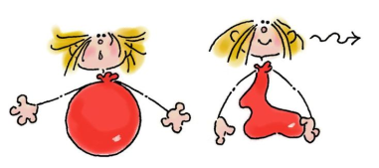
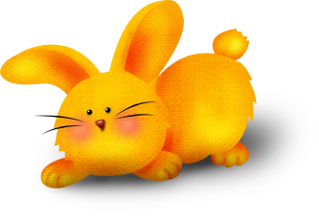
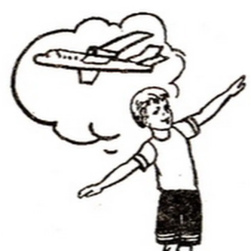
Дыхательные, релаксирующие упражнения для саморегуляции эмоционального состояния.
Релаксационное упражнение «Воздушный шарик»
направлено на снятие напряжения, развитие дыхания и воображения.
Релаксационное упражнение «Солнечный
зайчик» помогает снять напряжение мышц лица.
Релаксационное упражнение «Самолет» помогает снять эмоциональное напряжение путём чередования сильного напряжения и быстрого расслабления мышц.

Slide 7
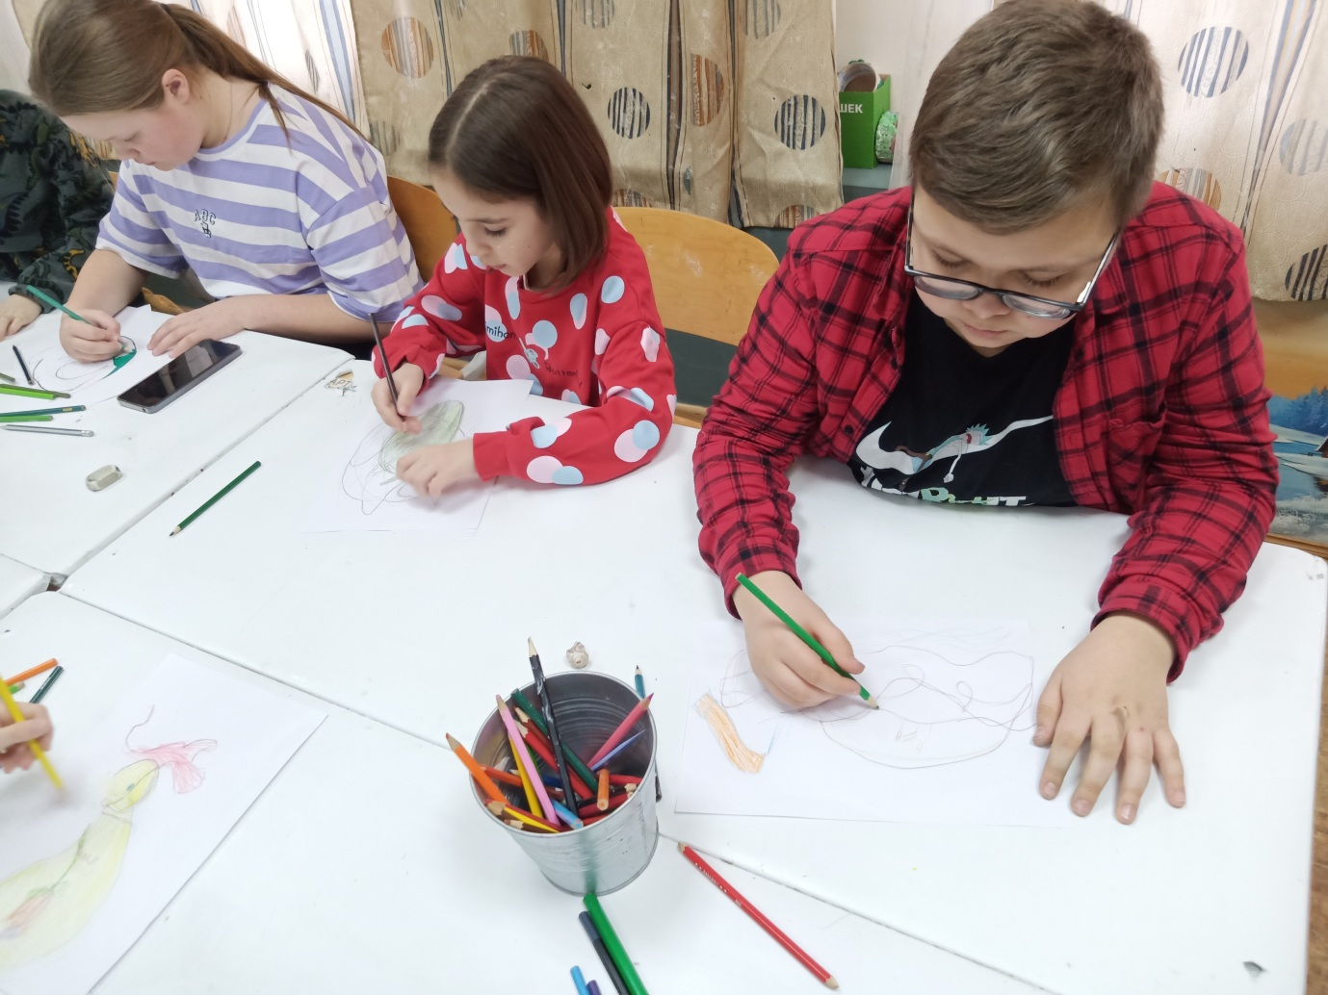
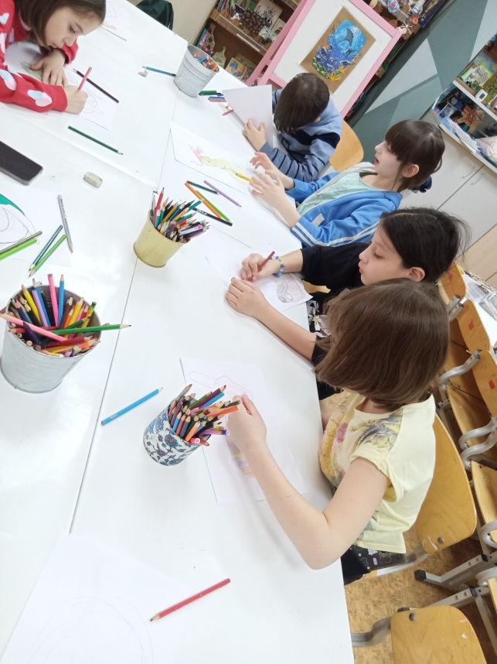
Содержание упражнений охватывает все основные учебные темы, а характер — предполагает варианты решения, т. е. возможность творческого выбора в рамках конкретной учебной задачи.

Slide 8
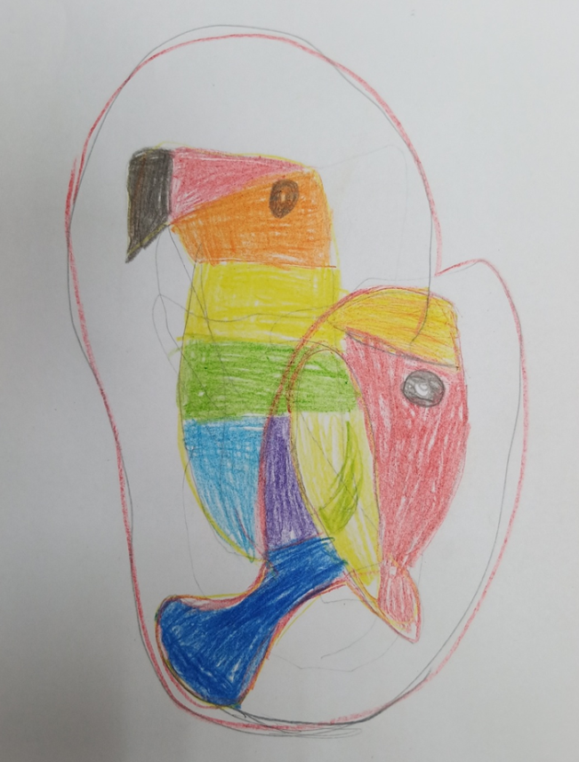
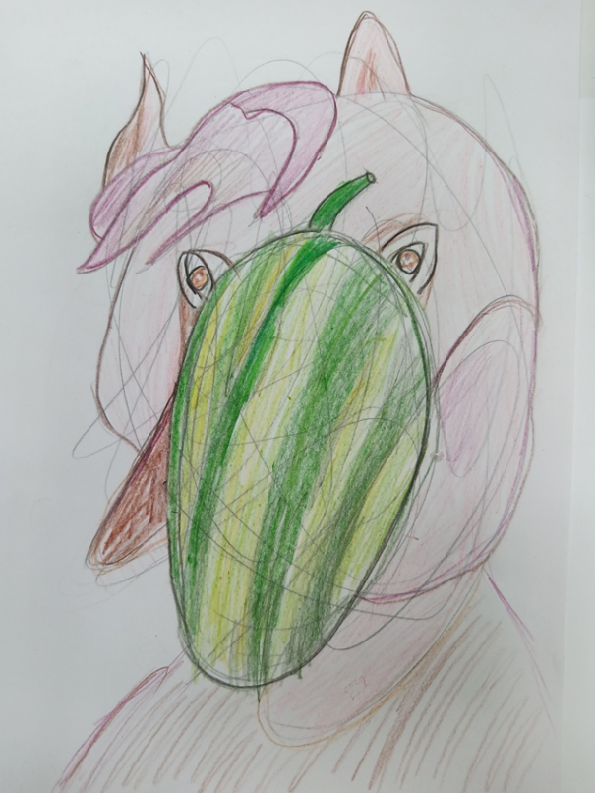
Упражнения для психологической разгрузки. «Искусство случайных линий»
Материалы:
Лист бумаги, ручка/карандаш.
Задача:
В случайных линиях найти узнаваемый образ (это может быть лицо, животное, предмет или символ).
Метод: Спонтанное рисование
Процесс: 1.Закрываем глаза, не глядя, начинаем рисовать непрерывные хаотичные линии не отрывая руки от бумаги.
2. Открываем глаза и смотрим на рисунок. Найти в этом узоре знакомые образы по линиям.
3. Обводим и раскрашиваем рисунок, образ который увидели.

Slide 9
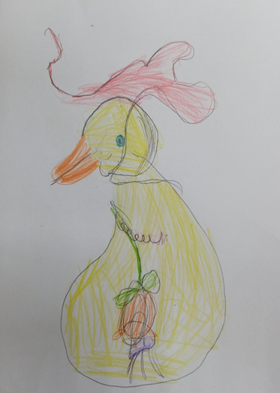
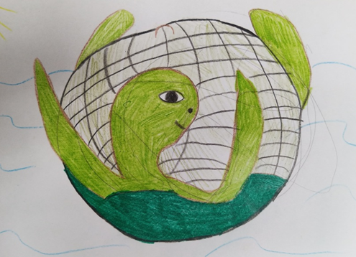
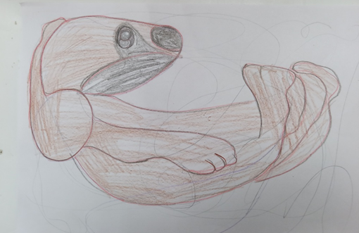
Примеры

Slide 10
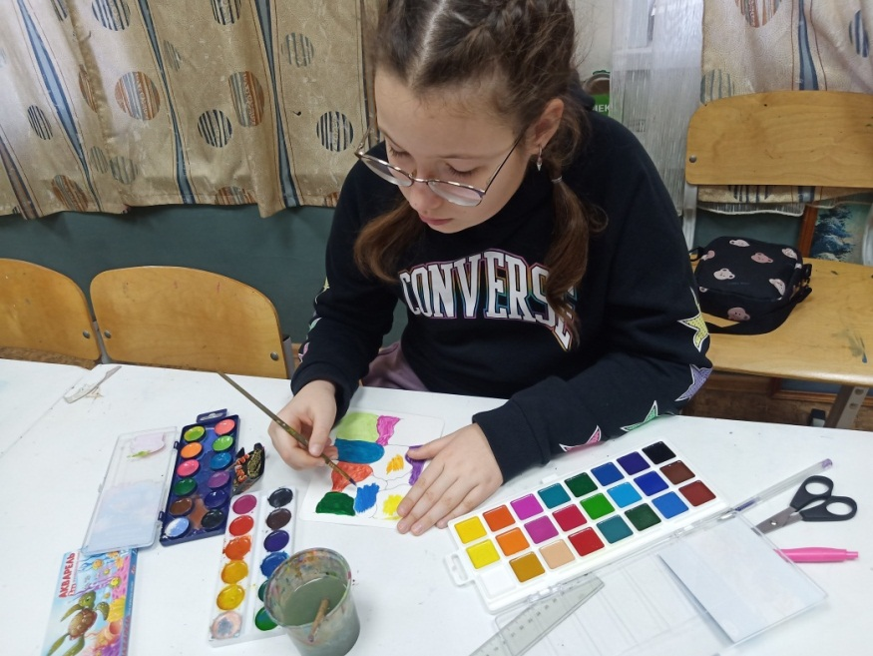
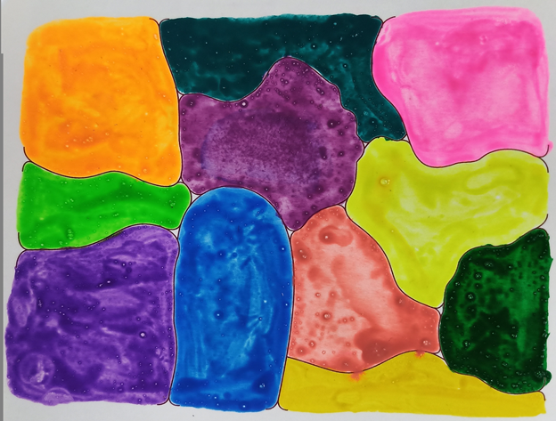
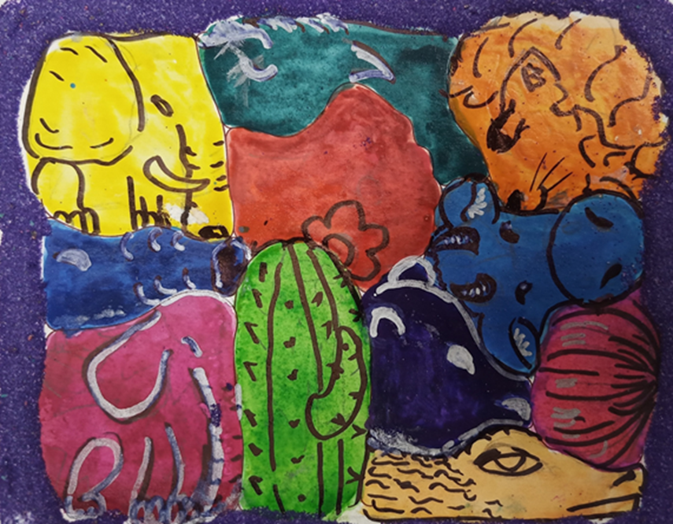
Игры и упражнения по цветоведению.
Материалы: Лист бумаги, краски, фломастеры, кисточка, баночка - непроливайка.
Задача: Закрепление знаний о контрастных цветах.
Метод: Сила противоположностей. Цветовой контраст.
Процесс:
1. Рисуем контрастные пятна (цвета, расположенные напротив друг друга на цветовом круге) любой формы.
2. Обводим границы, ищем образы. Обводим интересные линии, изгибы и формы, так чтобы из этих линий начали поступать знакомые образы- лица, животные, предметы, абстрактные формы.

Slide 11
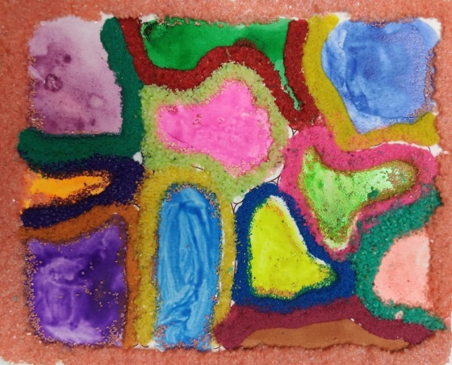
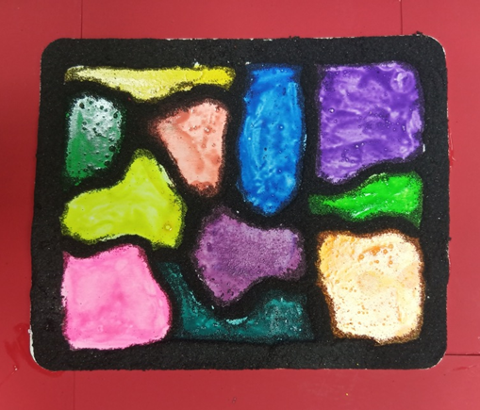
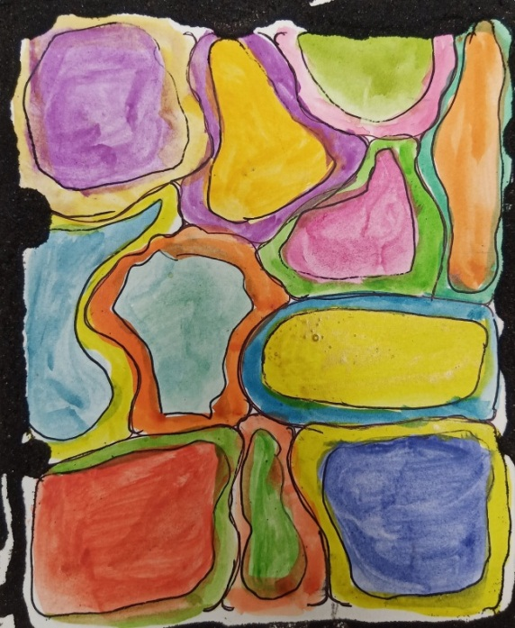
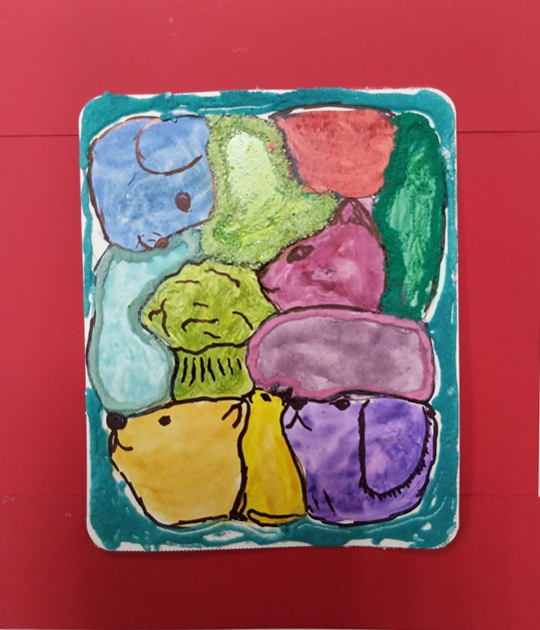
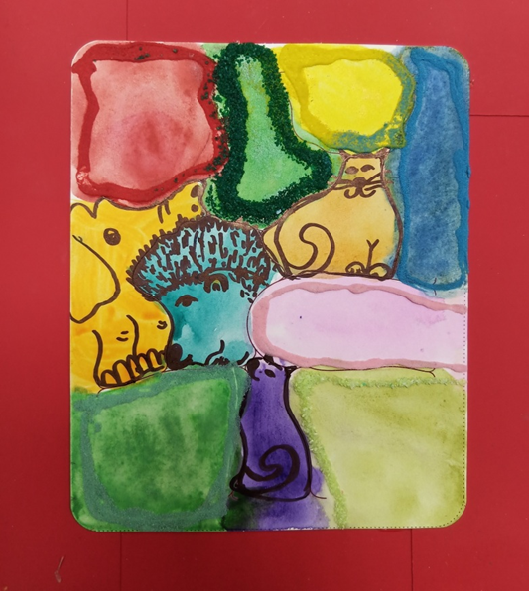
Закрепление знаний о контрастных цветах
Примеры

Slide 12
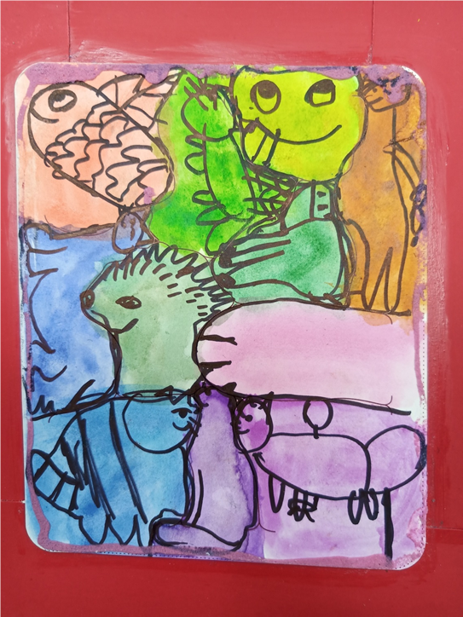
В основе игр и упражнений лежит принцип познания ребёнком учебного материала от ощущения через эмоцию, от ассоциации к анализу, а затем к творчеству.
Разнообразие приёмов и методов повышает познавательный интерес учащихся к учению, умственную активность, снижает утомляемость.
Игровые приёмы оказывают помощь учителю в организации увлекательной работы с детьми, развитии творческой активности, учебной мотивации учащихся.

